Slide 1
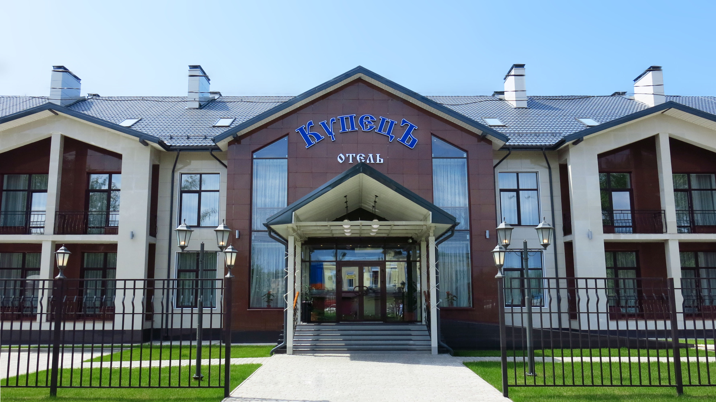
ALVAS TRAVEL
ALVAS TRAVEL

Slide 2
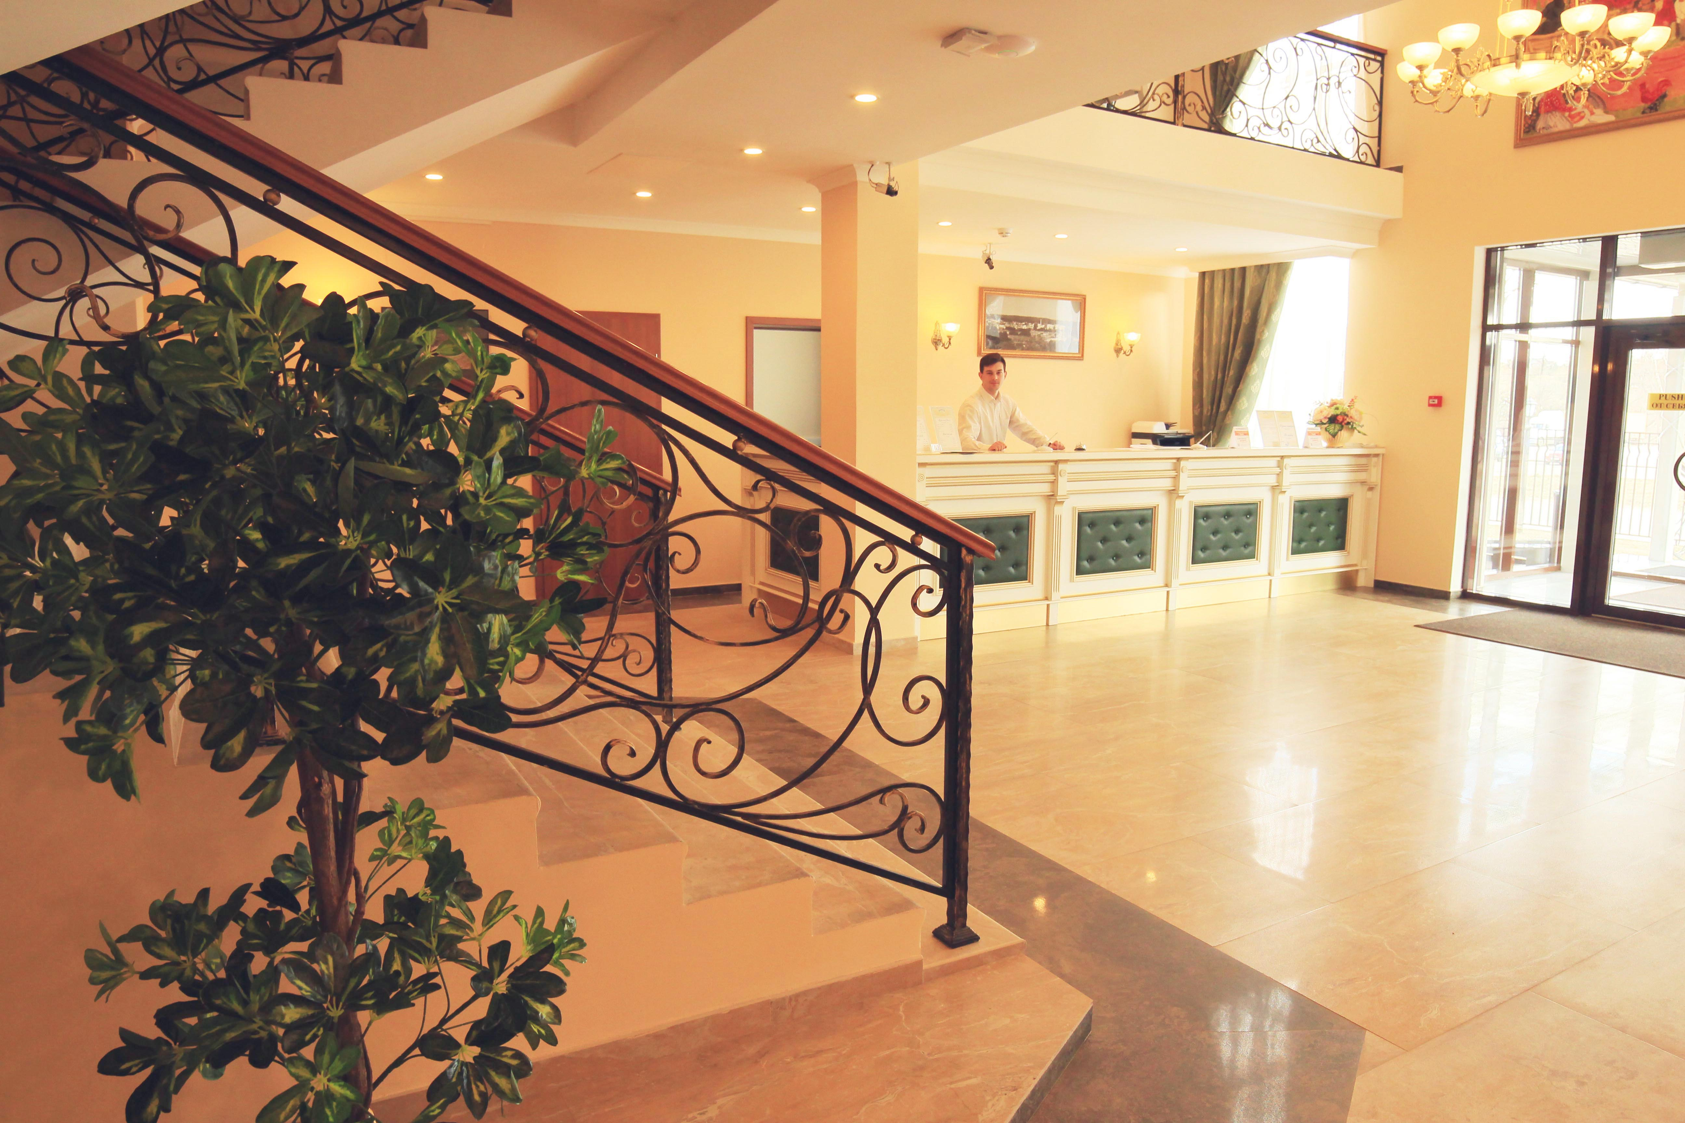
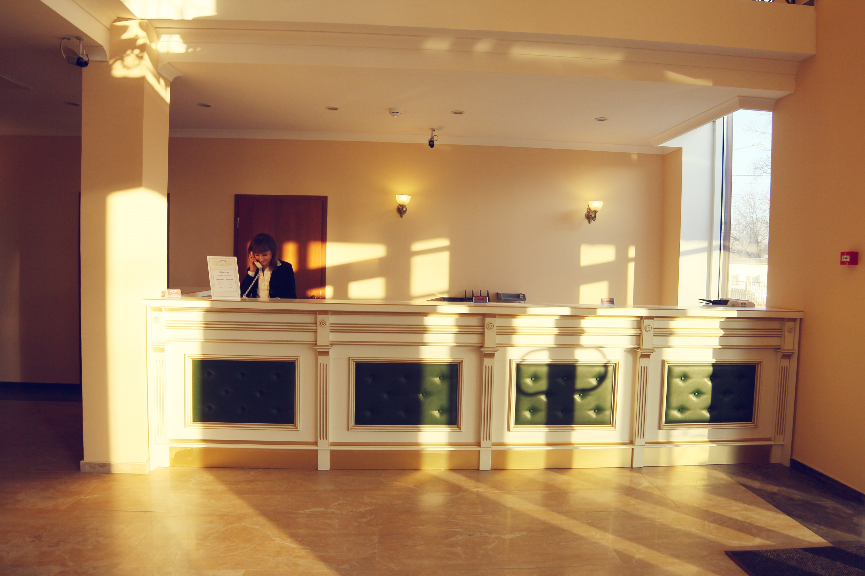
ИНФОРМАЦИЯ ОБ ОТЕЛЕ
Гостиница Наро-Фоминск
Изысканный отель с интерьером, выполненным в классическом европейском стиле. Наша гостиница расположена в с. Атепцево, в 10 минутах езды от Наро-Фоминска, и в 30-40 минутах от Международного Аэропорта Внуково. Отель подходит как для деловых поездок, так и для проведения досуга.

Slide 3
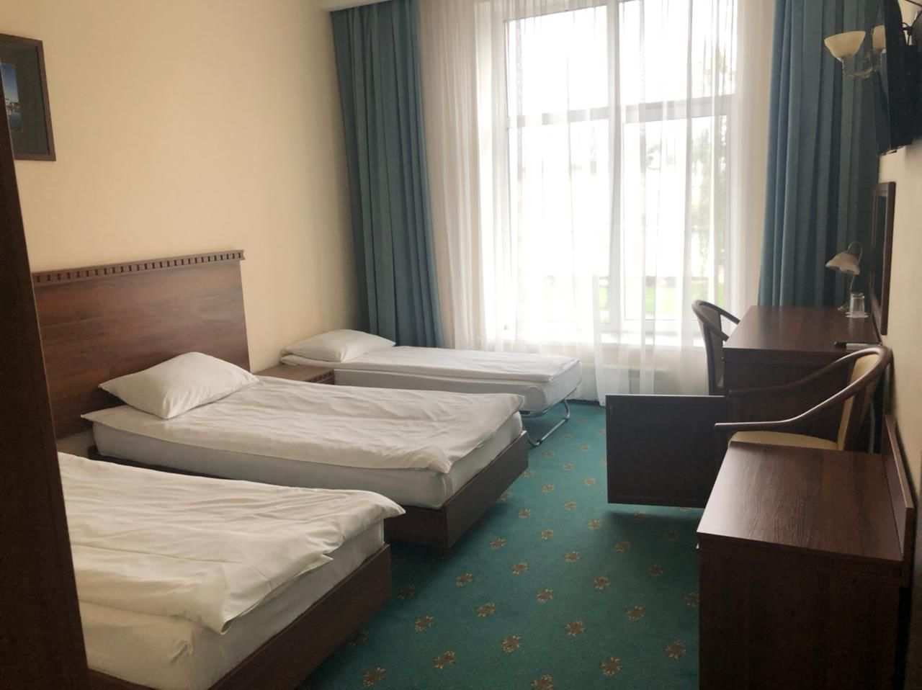
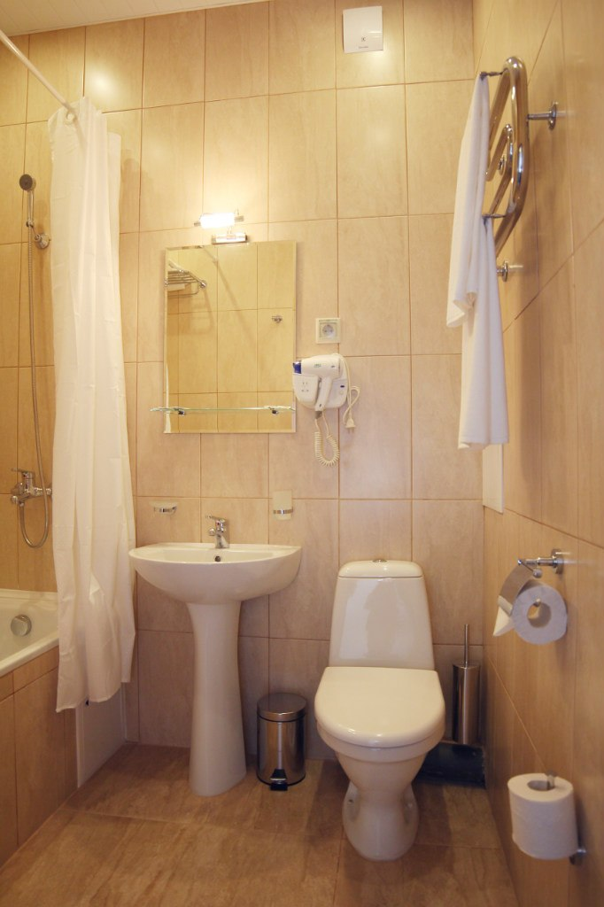
НОМЕРНОЙ ФОНД
В нашем отеле 46 комфортабельных номеров от стандартных одноместных до номеров категории Люкс. В каждом номере предусмотрено спутниковое телевидение, телефон, фен, необходимые банные принадлежности. В отеле созданы все условия для спокойного, комфортного отдыха.

Slide 4
Спортивный комплекс «Зодиак»
Спортивный комплекс со стадионом «Зодиак» идеально подходит для проведения разнообразных спортивных соревнований, турниров, а также деловых и праздничных мероприятий. Зал имеет специальное спортивное напольное покрытие, помещение оборудовано инвентарем для нескольких видов спорта.
Доступные виды спорта:
Бокс
Волейбол
Баскетбол
Большой теннис
Гимнастика
Бадминтон
В состав комплекса входят:
Тренажерный зал, с современным оснащение (полный спектр кардио и силовых тренажеров) имеется зона силовой подготовки лиц с ограниченными возможностями + комната для групповых занятий + настольный теннис (общая площадь 150 кв. м)
Универсальный спортивный зал (1650 кв.м.) идеально подходит для проведения разнообразных спортивных соревнований, турниров, а также деловых и праздничных мероприятий. Зал имеет специальное спортивное напольное покрытие, помещение оборудовано инвентарем для нескольких видов спорта.
Футбольное поле (100*60 м.) с синтетическим покрытием, имеет отдельное освещение. Оснащено стандартной разметкой и ограждающими сетками. Также имеются зрительские трибуны, тренерская комната, раздевалки.

Slide 5
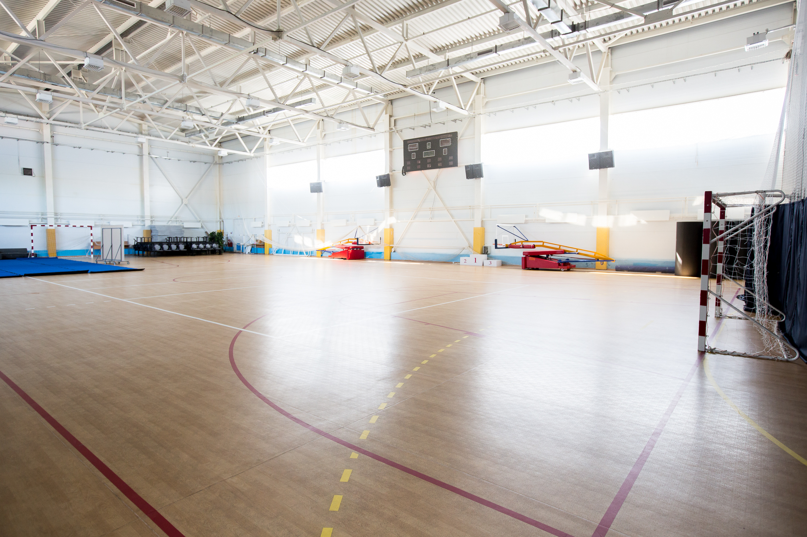
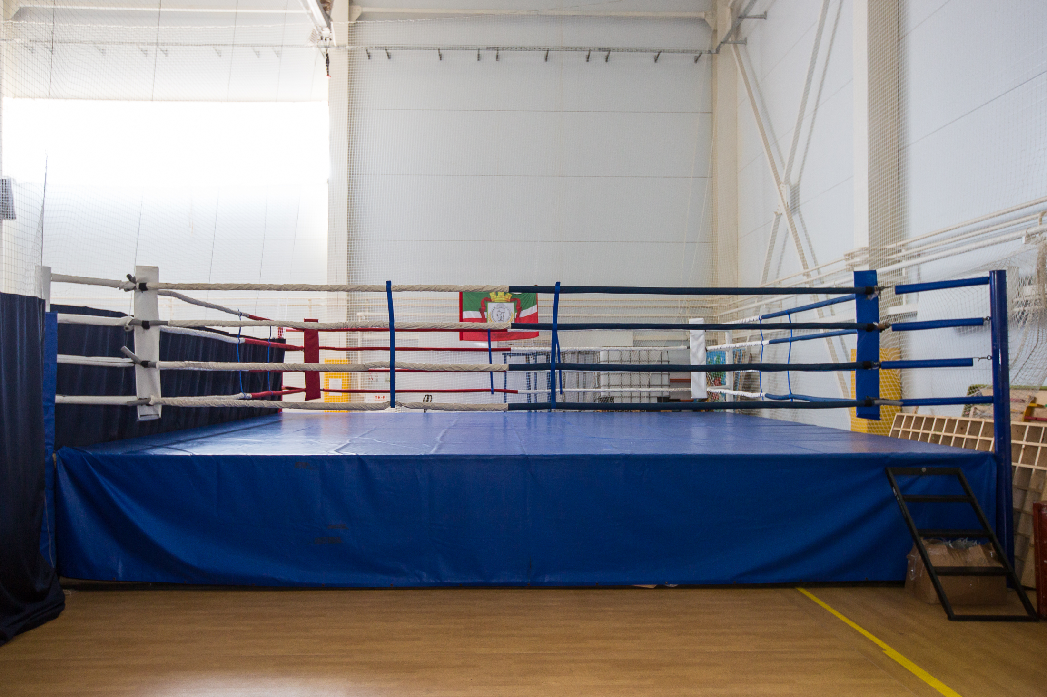
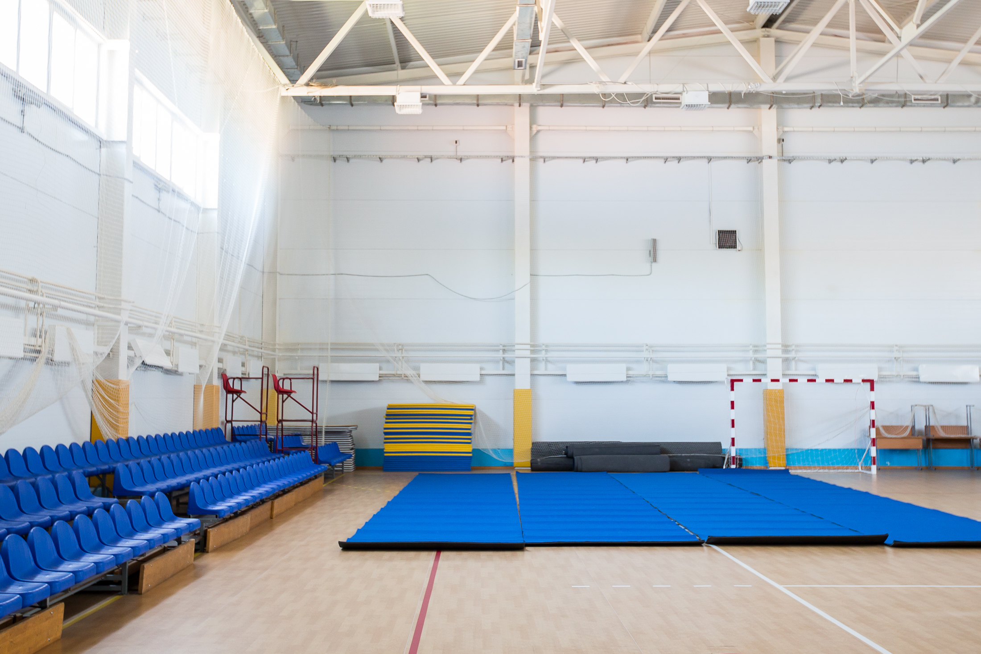
Спортивный комплекс «Зодиак»

Slide 6
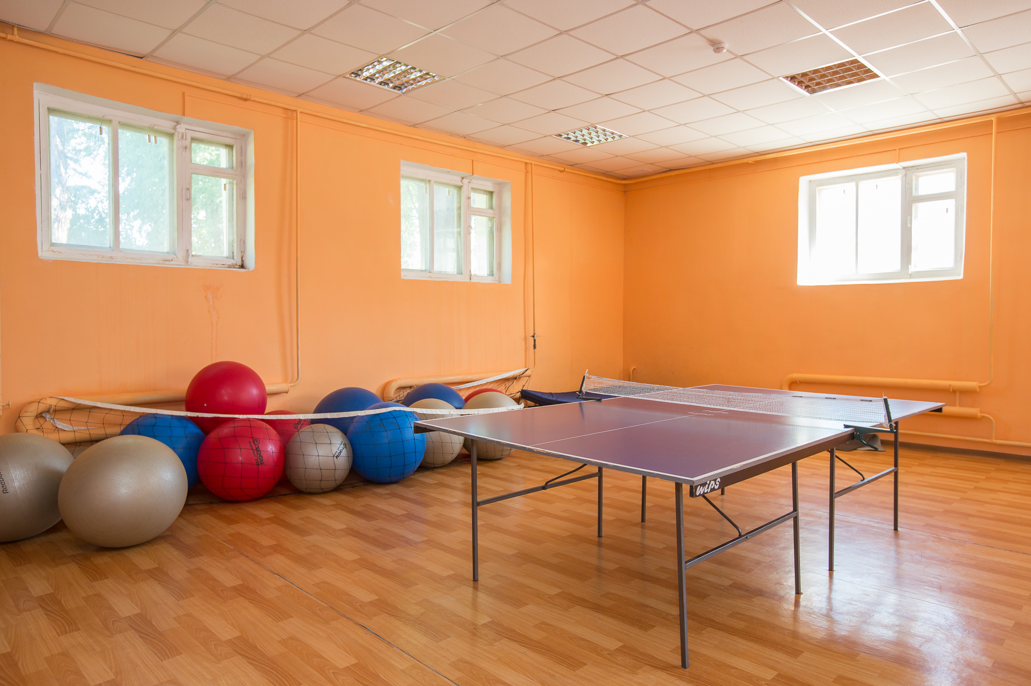
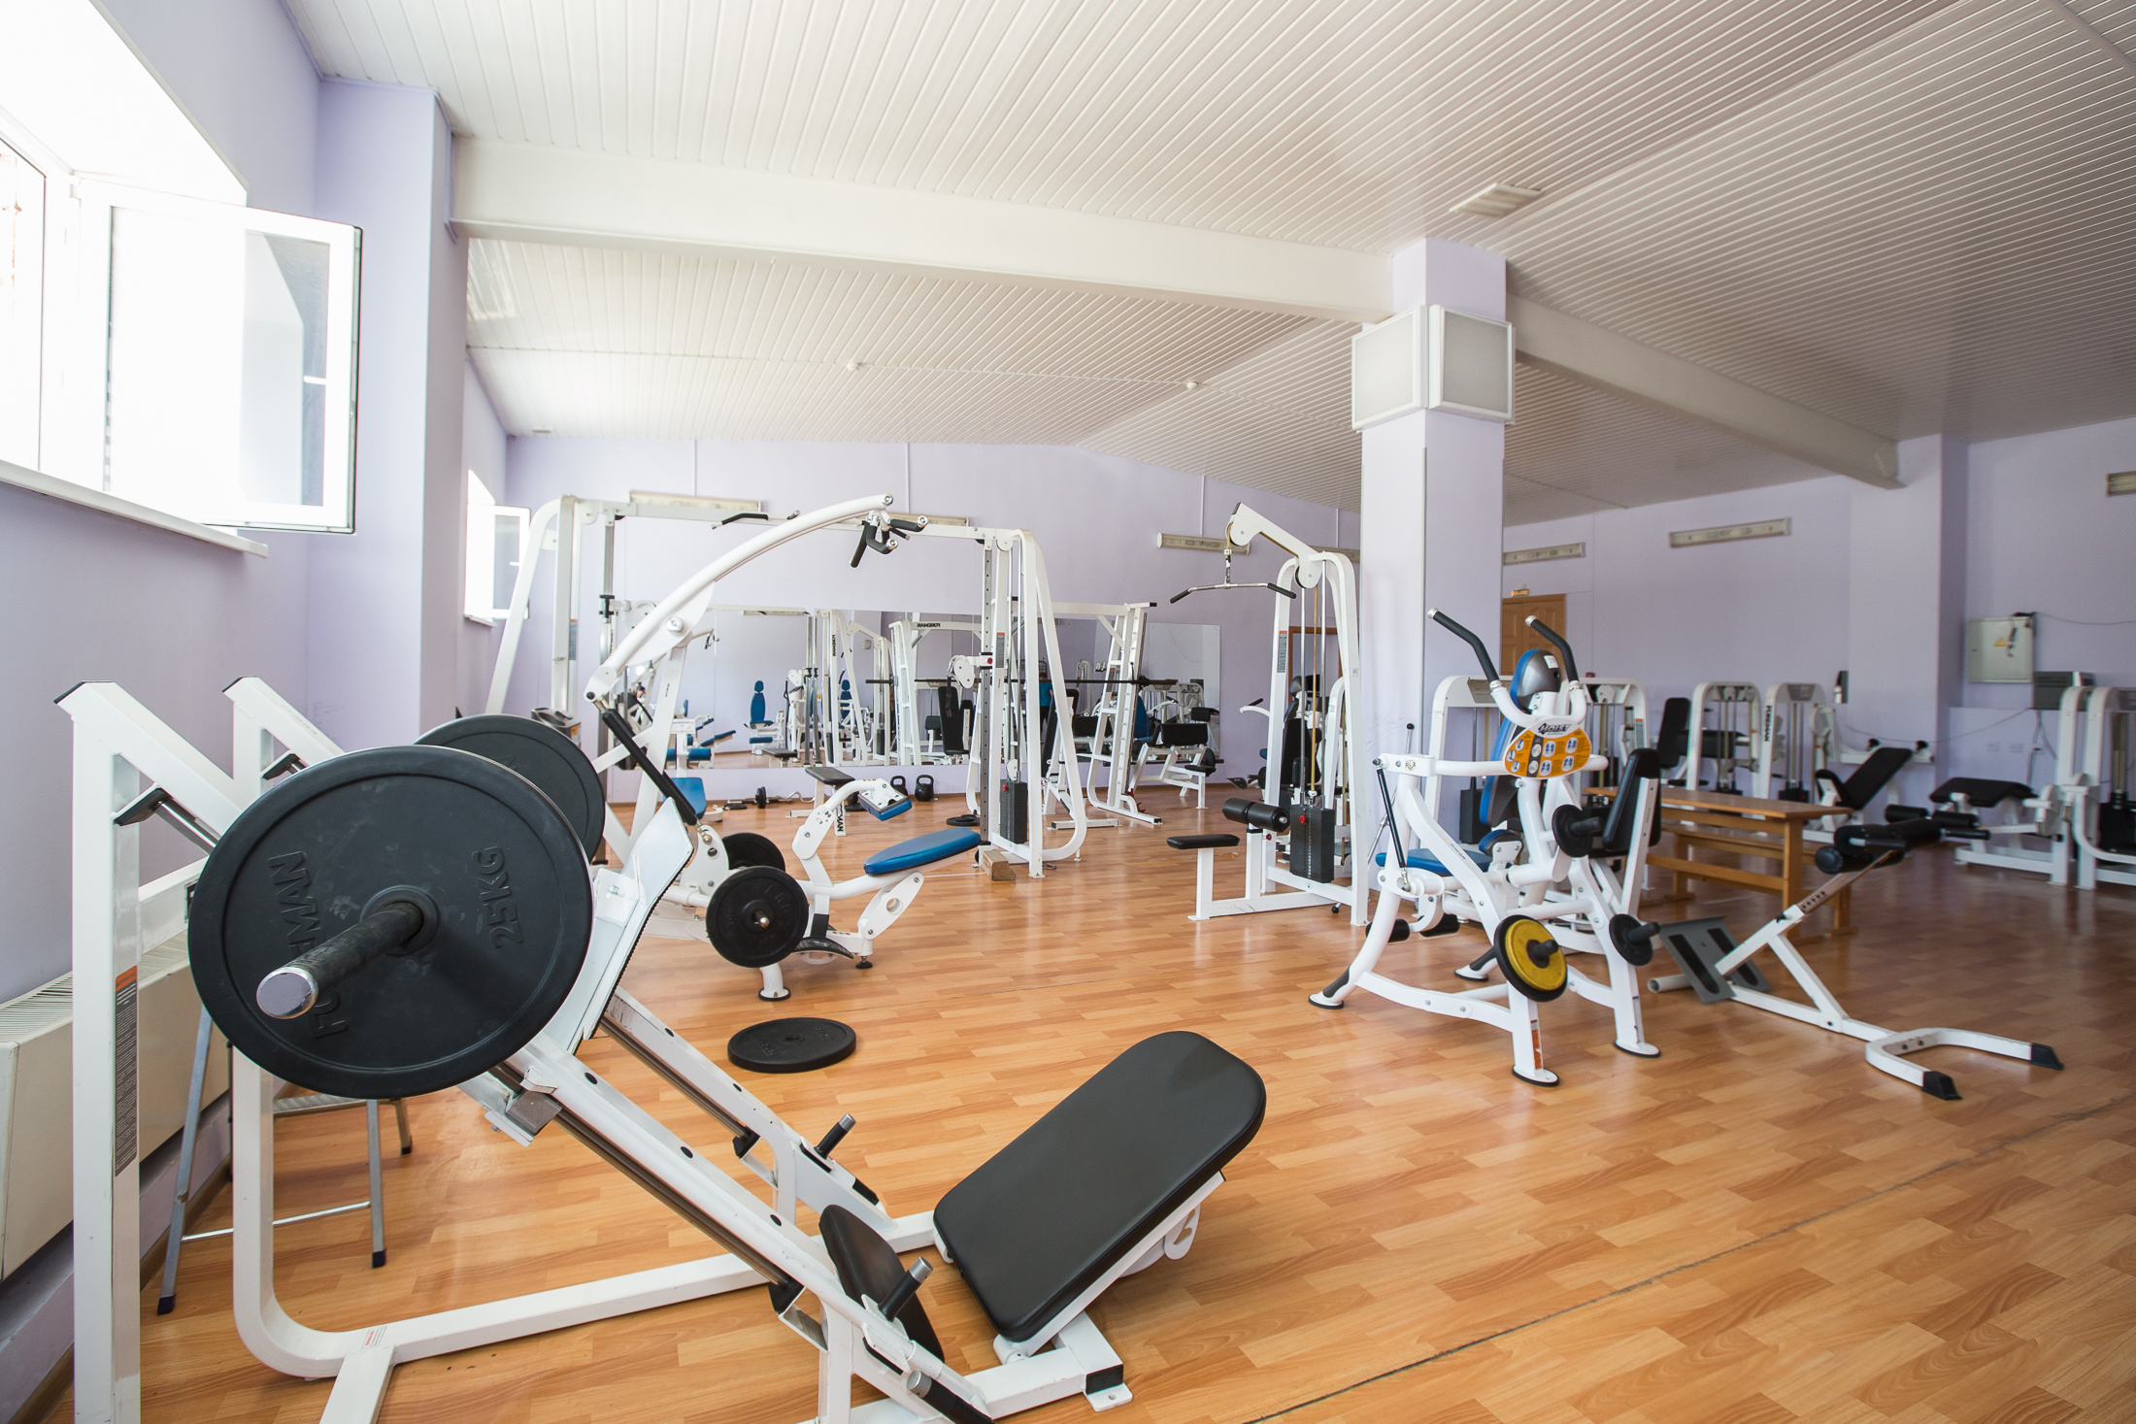
Танцевальный зал / Тренажерный зал

Slide 7
ФУТБОЛЬНОЕ ПОЛЕ 100*60

Slide 8
Телефоны Отдела бронирования:
+7(929) 989-31-24 – Алексей
+7(985) 466-38-00 – Василий
+7(903) 761-00-12 - Василий

